Slide 1
La RED España
XVI Conferencia Anual de los socios españoles EEN
Primeros resultados actividades 2022
Idaira ROBAYNA ALFONSO
EISMEA-EEN Project Adviser

Slide 2
RESULTADOS ACTIVIDADES Año 2022 RESULTADOS Y ANÁLISIS PREFINANCING REPORT RESULTADOS DEL QUESTIONARIO

Slide 3
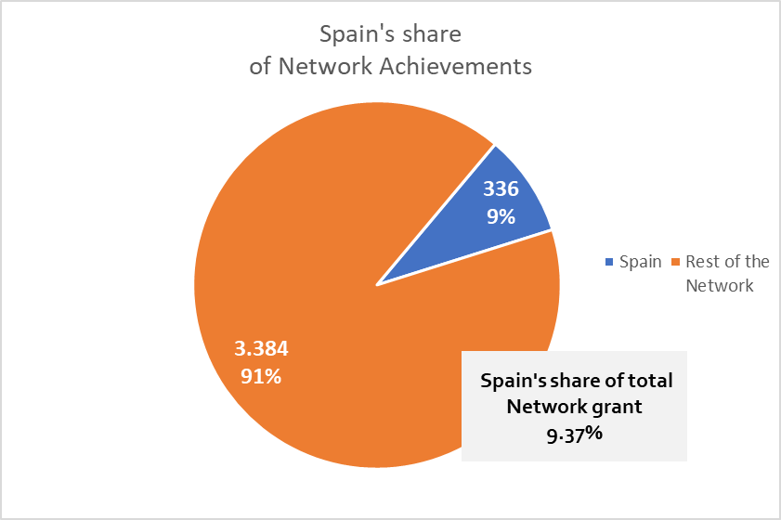
RESULTADOS ESPAÑA- RED EEN

Slide 4
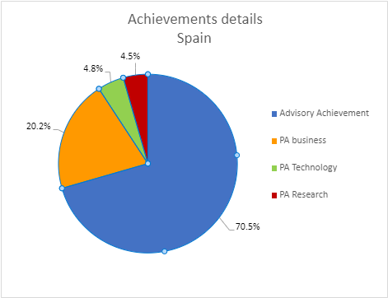

Slide 5
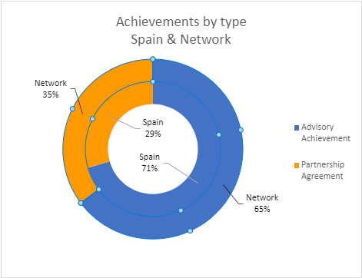
TIPO DE ACHIEVEMENTS

Slide 6
ACHIEVEMENTS ESPAÑA-RED

Slide 7
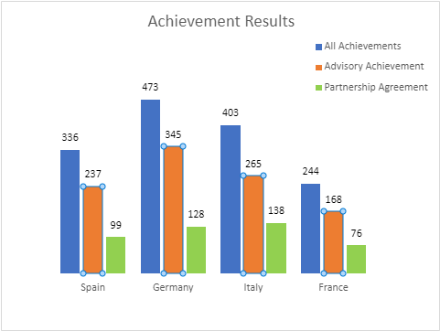

Slide 8
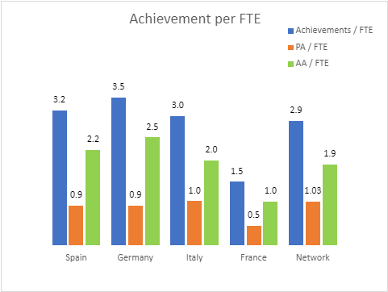
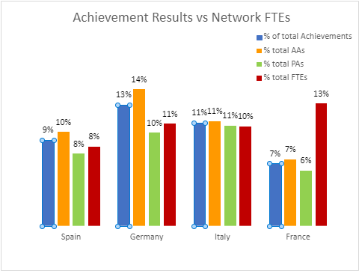

Slide 9
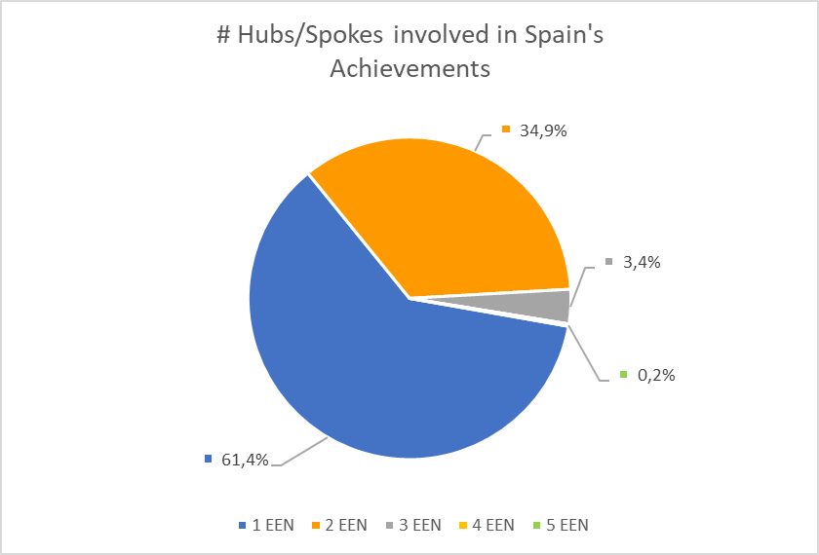
SPAIN HUB-SPOKE in ACHIEVEMENTS

Slide 10
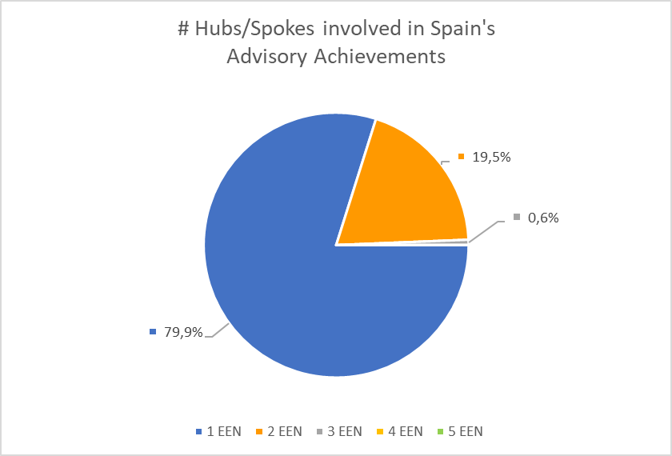
SPAIN HUB-SPOKE in ACHIEVEMENTS

Slide 11
PREFINANCING REPORTS: RESULTS & ASSESSMENTS

Slide 12
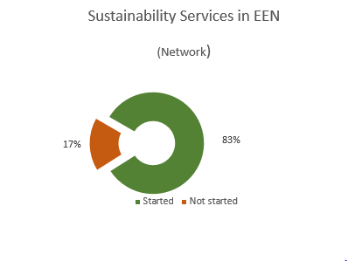
SOSTENIBILIDAD

Slide 14
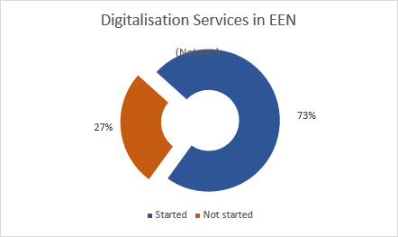
DIGITALIZACIÓN

Slide 15
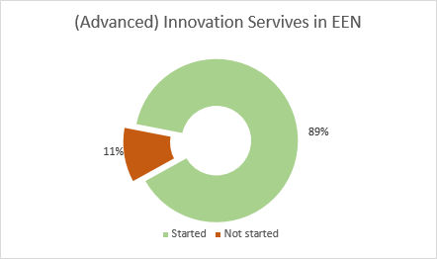

Slide 16
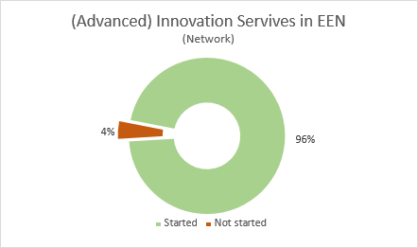
INNOVACIÓN

Slide 17
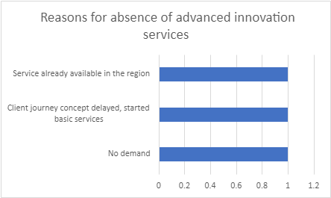

Slide 18
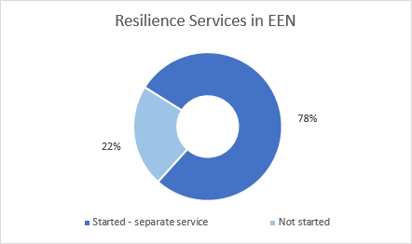
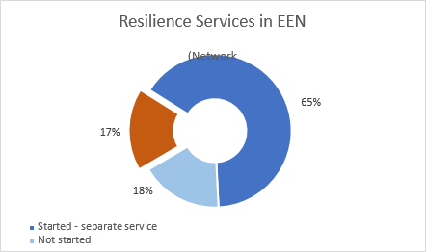
RESILIENCIA

Slide 19
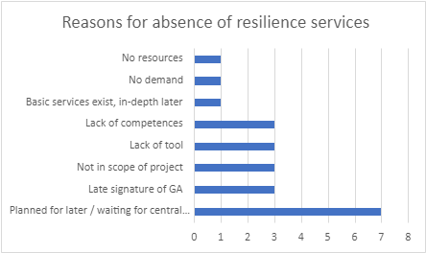

Slide 20
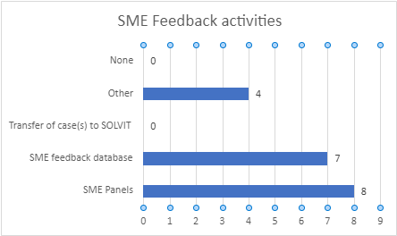
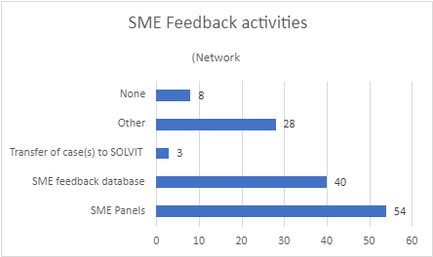
SMEs FEEDBACK

Slide 21
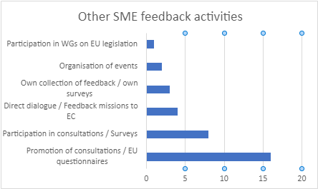

Slide 22
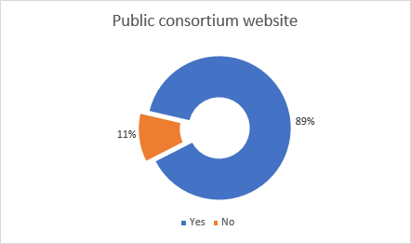
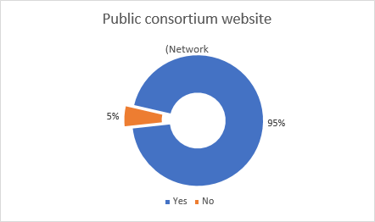
WEBSITE

Slide 23
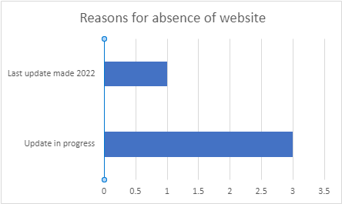

Slide 24
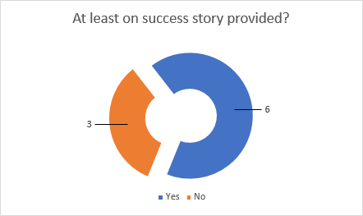
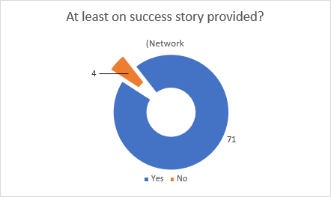
SUCCESS STORY

Slide 25
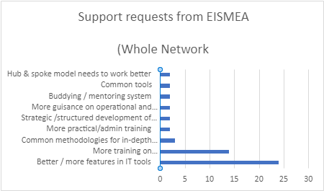
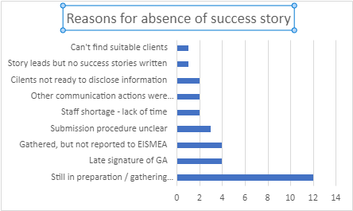

Slide 27
SOLICITUDES RED ESPAGNOLA
Homogeneizacion de los servicios EEN
Trainings específicos: : International taxation of services
Definición clara sobre los nuevos servicios de la Red (sostenibilidad, digitalización, resiliencia..) lista de ejemplos, guidelines, formaciones…
Guidelines para KPIs of the new Network.
IT platform: dashboard, perfiles de calidad, revisión información, mayor acceso hub/spoke)

Slide 28
IMPACT SURVEY RESULTS FOR EEN SPAIN

Slide 30
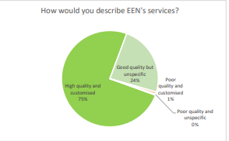
Quality of the services

Slide 31
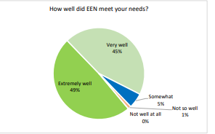
Meeting client needs

Slide 32
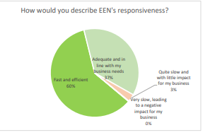
Responsiveness

Slide 33
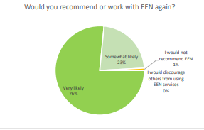
Client satisfaction

Slide 34
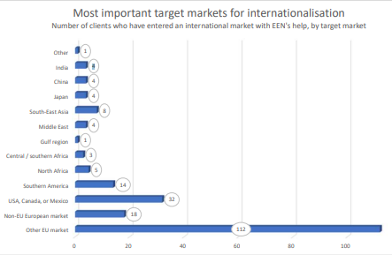
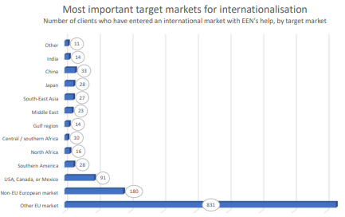
Internationalisation

Slide 35
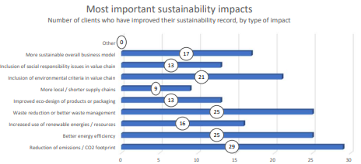
Sustainability

Slide 36
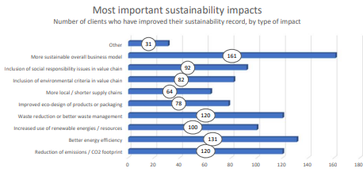
Sustainability

Slide 37
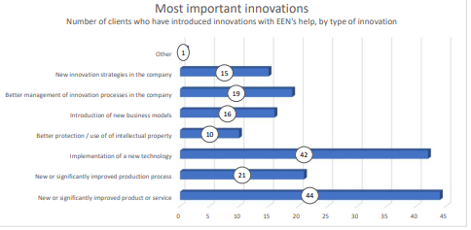
Innovation support

Slide 38
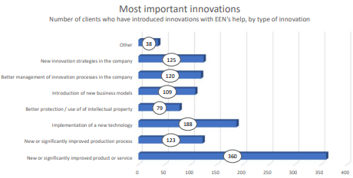
Innovation support

Slide 39
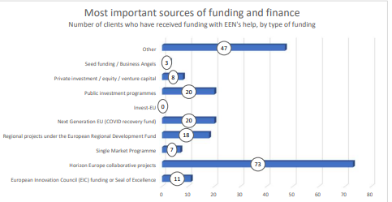
Access to finance

Slide 40
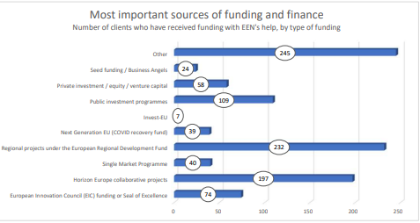
Access to finance

Slide 45
Gracias por la atención!
Follow us @EEN_EU
Idaira ROBAYNA ALFONSO
EEN PROJECT ADVISER
EISMEA
Idaira.robayna-alfonso@ec.Europa.eu
Reunion Nacional EEN España 2023

